Slide 1
VẺ
ĐẸP
QUANH
EM

Slide 2
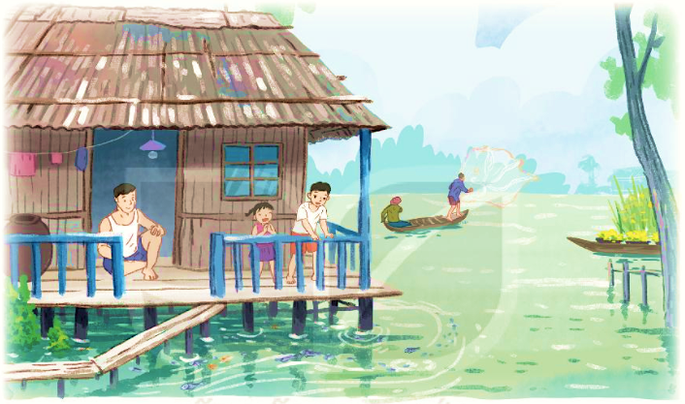
MÙA NƯỚC NỔI
BÀI 2
BÀI 2
Bức tranh vẽ cảnh gì?

Slide 3
MÙA NƯỚC NỔI
BÀI 2
BÀI 2
TIẾT 1 – 2
ĐỌC

Slide 4
ĐỌC
Mùa nước nổi
Mùa này người làng tôi gọi là mùa nước nổi, không gọi là mùa nước lũ vì nước lên hiền hoà. Nước mỗi ngày một dâng lên. Mưa dầm dề, mưa sướt mướt ngày này qua ngày khác.
Rồi đến rằm tháng Bảy: “Rằm tháng Bảy nước nhảy lên bờ”. Dòng sông Cửu Long đã no đầy, lại tràn qua bờ. Nước trong ao hồ, trong đồng ruộng của mùa mưa hoà lẫn với nước dòng sông Cửu Long.
Đồng ruộng, vườn tược và cây cỏ như biết giữ lại hạt phù sa ở quanh mình, nước lại trong dần. Ngồi trong nhà, ta thấy cả những đàn cá ròng ròng, từng đàn, từng đàn theo cá mẹ xuôi theo dòng nước, vào tận đồng sâu.
Ngủ một đêm, sáng dậy, nước ngập lên những viên gạch. Phải lấy ván, lấy tre làm cầu từ cửa trước vào đến tận bếp. Vui quá! Có cả một cây cầu lắt lẻo ngay dưới mái nhà.
(Theo Nguyễn Quang Sáng)

Slide 5
ĐỌC
Mùa nước nổi
Mùa này người làng tôi gọi là mùa nước nổi, không gọi là mùa nước lũ vì nước lên hiền hoà. Nước mỗi ngày một dâng lên. Mưa dầm dề, mưa sướt mướt ngày này qua ngày khác.
Rồi đến rằm tháng Bảy: “Rằm tháng Bảy nước nhảy lên bờ”. Dòng sông Cửu Long đã no đầy, lại tràn qua bờ. Nước trong ao hồ, trong đồng ruộng của mùa mưa hoà lẫn với nước dòng sông Cửu Long.
Đồng ruộng, vườn tược và cây cỏ như biết giữ lại hạt phù sa ở quanh mình, nước lại trong dần. Ngồi trong nhà, ta thấy cả những đàn cá ròng ròng, từng đàn, từng đàn theo cá mẹ xuôi theo dòng nước, vào tận đồng sâu.
Ngủ một đêm, sáng dậy, nước ngập lên những viên gạch. Phải lấy ván, lấy tre làm cầu từ cửa trước vào đến tận bếp. Vui quá! Có cả một cây cầu lắt lẻo ngay dưới mái nhà.
(Theo Nguyễn Quang Sáng)

Slide 6
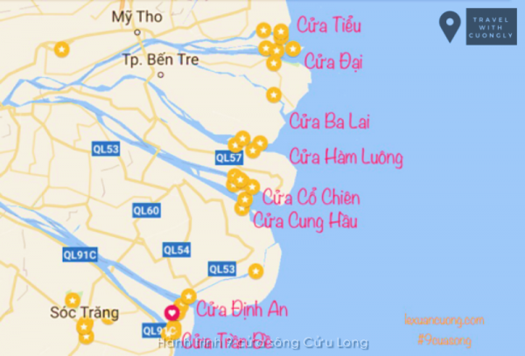
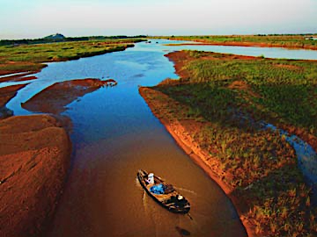
ĐỌC
Từ ngữ
cá ròng ròng (cá lòng ròng)
: loài cá lóc nhỏ,
thường bơi theo đàn vào mùa nước nổi.
Cửu Long
: một con sông lớn ở miền Nam nước ta.
phù sa
: đất, cát nhỏ mịn,
hoà tan trong dòng nước hoặc lắng đọng lại ở bờ sông, bãi bồi.

Slide 7
ĐỌC
Ngắt nghỉ câu dài
Nước trong ao hồ, trong đồng ruộng của mùa mưa hoà lẫn với nước dòng sông Cửu Long.
Ngồi trong nhà, ta thấy cả những đàn cá ròng ròng, từng đàn, từng đàn theo cá mẹ xuôi theo dòng nước, vào tận đồng sâu.

Slide 8
ĐỌC
Mùa nước nổi
Mùa này người làng tôi gọi là mùa nước nổi, không gọi là mùa nước lũ vì nước lên hiền hoà. Nước mỗi ngày một dâng lên. Mưa dầm dề, mưa sướt mướt ngày này qua ngày khác.
Rồi đến rằm tháng Bảy: “Rằm tháng Bảy nước nhảy lên bờ”. Dòng sông Cửu Long đã no đầy, lại tràn qua bờ. Nước trong ao hồ, trong đồng ruộng của mùa mưa hoà lẫn với nước dòng sông Cửu Long.
Đồng ruộng, vườn tược và cây cỏ như biết giữ lại hạt phù sa ở quanh mình, nước lại trong dần. Ngồi trong nhà, ta thấy cả những đàn cá ròng ròng, từng đàn, từng đàn theo cá mẹ xuôi theo dòng nước, vào tận đồng sâu.
Ngủ một đêm, sáng dậy, nước ngập lên những viên gạch. Phải lấy ván, lấy tre làm cầu từ cửa trước vào đến tận bếp. Vui quá! Có cả một cây cầu lắt lẻo ngay dưới mái nhà.
(Theo Nguyễn Quang Sáng)

Slide 9
TRẢ LỜI CÂU HỎI
1. Vì sao người ta gọi là mùa nước nổi mà không gọi là mùa nước lũ?
→ Vì nước lên hiền hoà.
2. Cảnh vật trong mùa nước nổi thế nào?
- Sông nước
- Đồng ruộng
- Vườn tược, cây cỏ
- Cá
: nước dâng cao, nước lên hiền hoà.
: nước trong đồng ruộng hoà lẫn nước sông CL
: được bồi đắp phù sa.
: bơi thành đàn, theo cá mẹ vào tận đồng sâu.

Slide 10
3. Vì sao vào mùa nước nổi, người ta phải làm cầu từ cửa trước vào đến tận bếp?
→ Vì nước ngập lên những viên gạch, không đi lại được.
4. Em thích nhất hình ảnh nào trong bài?
→ ………

Slide 11
LUYỆN ĐỌC LẠI
Mùa nước nổi
Mùa này người làng tôi gọi là mùa nước nổi, không gọi là mùa nước lũ vì nước lên hiền hoà. Nước mỗi ngày một dâng lên. Mưa dầm dề, mưa sướt mướt ngày này qua ngày khác.
Rồi đến rằm tháng Bảy: “Rằm tháng Bảy nước nhảy lên bờ”. Dòng sông Cửu Long đã no đầy, lại tràn qua bờ. Nước trong ao hồ, trong đồng ruộng của mùa mưa hoà lẫn với nước dòng sông Cửu Long.
Đồng ruộng, vườn tược và cây cỏ như biết giữ lại hạt phù sa ở quanh mình, nước lại trong dần. Ngồi trong nhà, ta thấy cả những đàn cá ròng ròng, từng đàn, từng đàn theo cá mẹ xuôi theo dòng nước, vào tận đồng sâu.
Ngủ một đêm, sáng dậy, nước ngập lên những viên gạch. Phải lấy ván, lấy tre làm cầu từ cửa trước vào đến tận bếp. Vui quá! Có cả một cây cầu lắt lẻo ngay dưới mái nhà.
(Theo Nguyễn Quang Sáng)

Slide 12
LUYỆN TẬP
1. Từ nào chỉ đặc điểm của mưa có trong bài đọc?
dầm dề
rả rích
sướt mướt
dai dẳng
2. Tìm thêm từ ngữ tả mưa:
M: ào ào,
tí tách,
lộp bộp, …

Slide 13
HOẠT ĐỘNG KẾT NỐI

